Slide 1
SOGANG UNIVERSITY
PROJECT
서강대학교 링크 사업단 프로젝트
프로젝트에서 PM을 맡았고 관리자, 기업,마이페이지 사업,장비 쪽 back-end 와 기본적인 화면 Layout 설계 역할을 맡았습니다.
정 관 민

Slide 2
CONTENTS
1
프로젝트 개요
2
프로젝트 과정
3
프로젝트 결과

Slide 3
프로젝트 개요

Slide 4
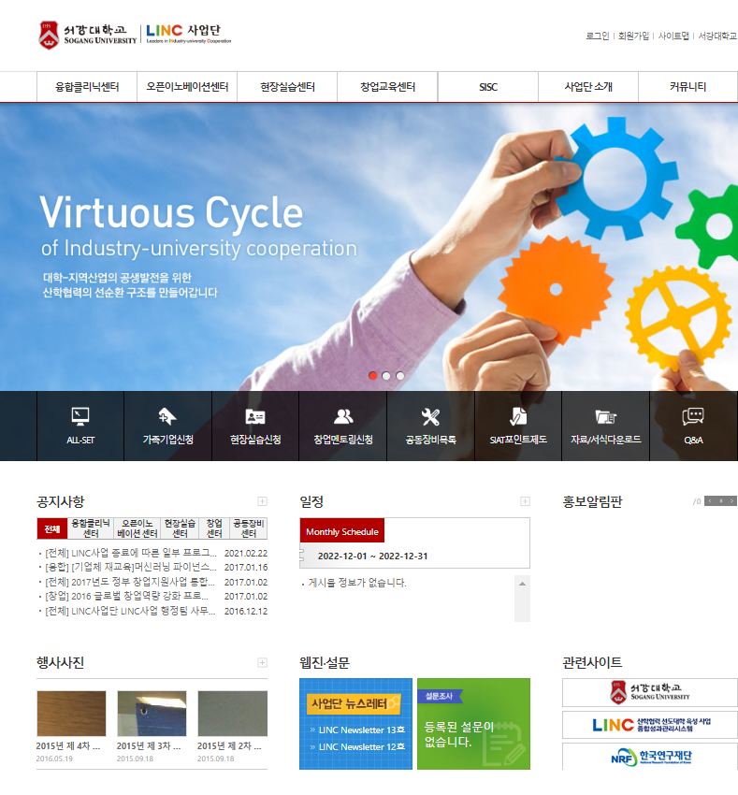
Propulsion
추진 배경
서강대학교 LINC 사업단 사업 목표
서강대학교의 LINC 사업 추진 관련 산업계와 적합한 인력양성 및 기업지원을 위한 홍보 필요
기업 및 학생지원 프로그램에 대한 통합정보 제공을 기반으로 관련 이해관계자의 참여 기반 지원을 위한 구체적인 실행방안 필요
대학과 지역산업 주체들과 연계되어 기업지원을 통해 성과창출을 이루는 대학 브랜드 및 지역 산업 혁신 주도를 위한 기본 조성 필요
LINC 사업단 홈페이지 재 구축을 통해 사용자 편의성 확보
홈페이지 각 업무 프로세스를 고려한 기능 개선을 통해 원활한 업무 지원과 행정 업무 효율성 확보

Slide 5






Propulsion
추진 배경
장비 등록 신청
기업
관리자
사업 공고 신청

Slide 6




Propulsion
추진 배경
장비 대여 신청
학생
기업
사업 프로그램 신청 및 커뮤니티

Slide 7




Propulsion
추진 배경
사업 신청 관리
장비 대여 관리
관리자
커뮤니티 관리
회원 관리

Slide 8





















Development
개발환경
Language
Frame work
IDE
화면
DB & 형상관리
Server &기타

Slide 9




MVC 패턴
1. 요청
Controller
2. 백그라운드 로직 호출 및 결과 저장
Client
4. 응답
3. 처리 결과 전달
Model
View

Slide 10
프로젝트 과정

Slide 11
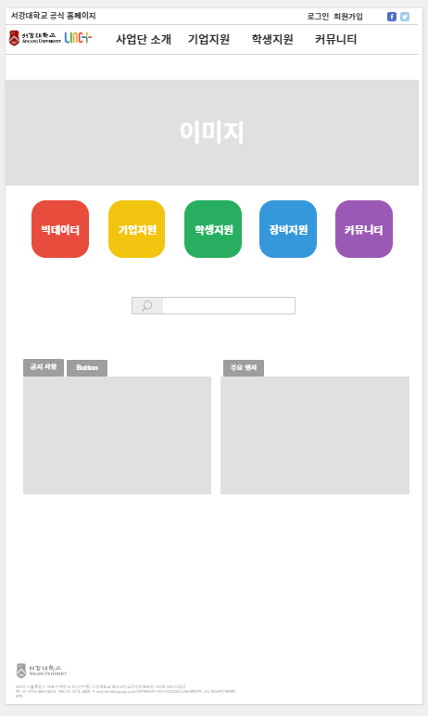
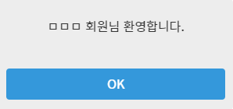
화면 설계
Main
1
화면 정의서 [메인 페이지]
5
1. Header
- 서강대학교 링크 사업단 로고 클릭 시, 메인화면으로 이동
- 서강대학교 공식 홈페이지 클릭 시, 공식 홈페이지 사이트로 이동
- 상단 메뉴 클릭 시, 해당 페이지로 이동
- 로그인 및 회원가입 기능 구현
2. Main (Button)
카드 버튼 클릭 시, 해당 페이지로 이동 구현
3. Main (Search)
검색 기능 구현
4. Main (Notice)
커뮤니티의 게시 글 메인 페이지 공지사항 통합 구현
주요 행사 이미지 슬라이드 구현
5. Main (Alert)
로그인 시, ‘ 유저 아이디 회원님 환영합니다. ‘ 알림 기능 구현
2
3
4

Slide 12
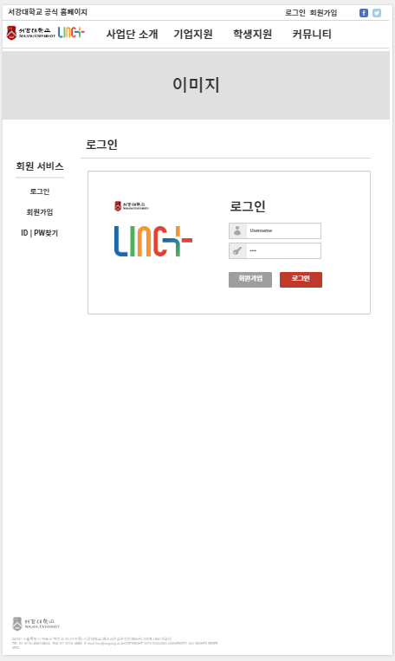
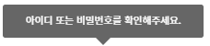
화면 설계
Sgin in
화면 정의서 [로그인]
1. Member Service (Side Menu)
로그인, 회원가입으로 구성
1. Login (로그인)
로그인 기능 구현
2. Login (Login Alert)
잘못된 비밀번호 또는 아이디 입력 시, ‘ 아이디 또는 비밀번호를 확인해주세요. ‘ 알림 기능 구현
3
1
2

Slide 13
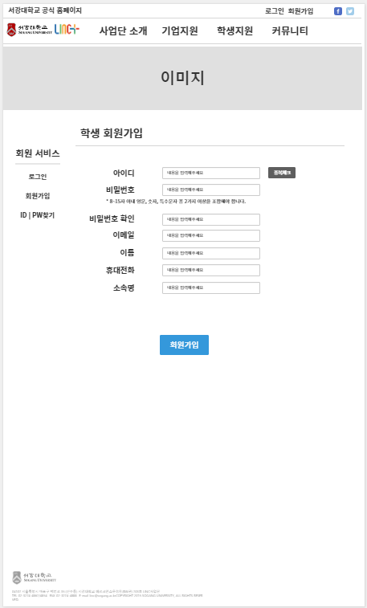
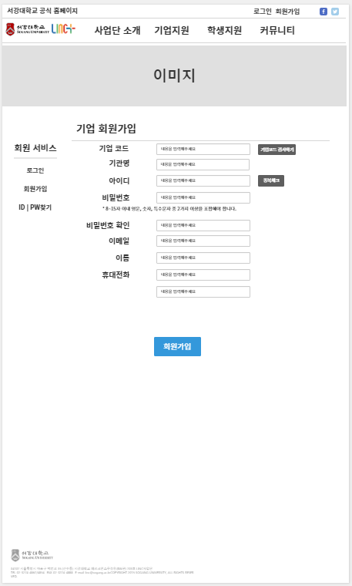
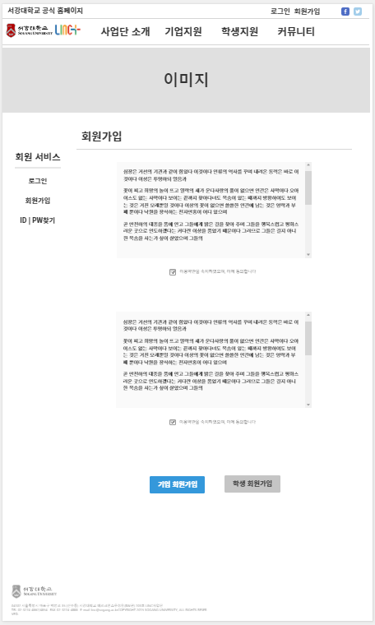
화면 설계
Sgin Up
화면 정의서 [회원가입]
2
3
1. Member Service (Side Menu)
로그인, 회원가입으로 구성
2. 학생 회원가입
아이디, 비밀번호, 이메일, 이름, 휴대전화, 소속 명 작성 후, 회원가입
아이디 중복 체크 기능 구현
3. 기업 회원가입
아이디, 비밀번호, 이메일, 이름, 휴대전화, 소속 명 작성 후, 회원가입
아이디 중복 체크 기능 구현
기업코드 검사 기능 구현
4. 약관 동의
회원 가입 시, 안내 사항 설명
동의 후, 기업 회원가입과 개인 회원가입으로 분류
1
4

Slide 14
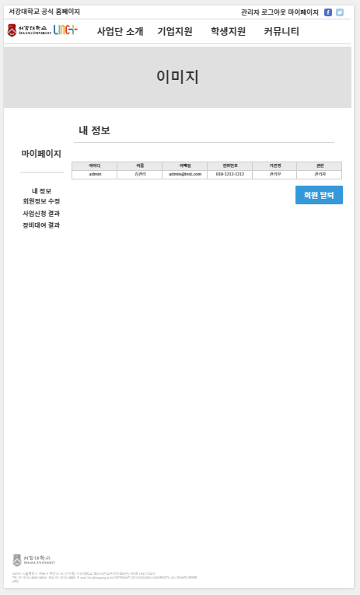
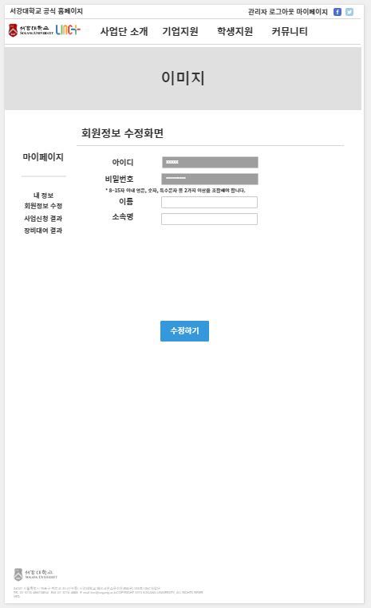
화면 설계
Mypage
화면 정의서 [마이페이지]
2
3
1. Mypage (Side Menu)
로그인, 회원가입으로 구성
2. 내정보
내정보 확인 가능
회원 탈퇴 기능 구현
3. 회원정보 수정
이름, 소속, 비밀번호 수정 기능
1

Slide 15
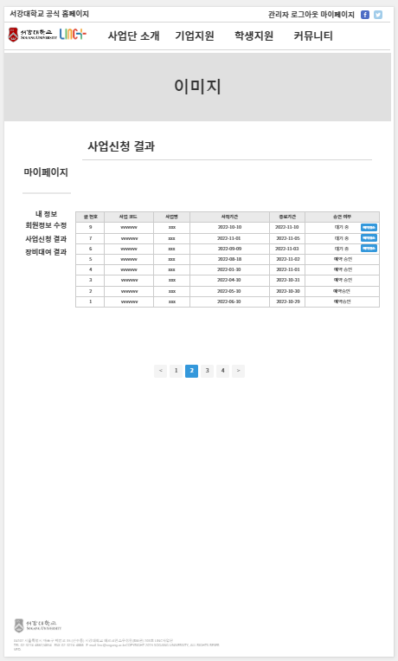
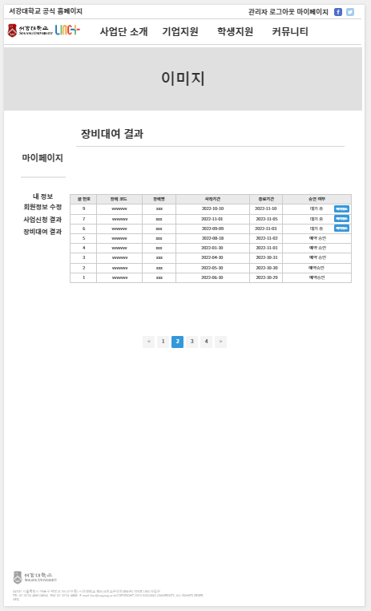
화면 설계
Mypage
화면 정의서 [마이페이지]
2
3
1. Mypage (Side Menu)
로그인, 회원가입으로 구성
2. 사업신청 결과
사업신청 결과 확인 가능
3. 장비대여 결과
장비대여 결과 확인 가능
1

Slide 16
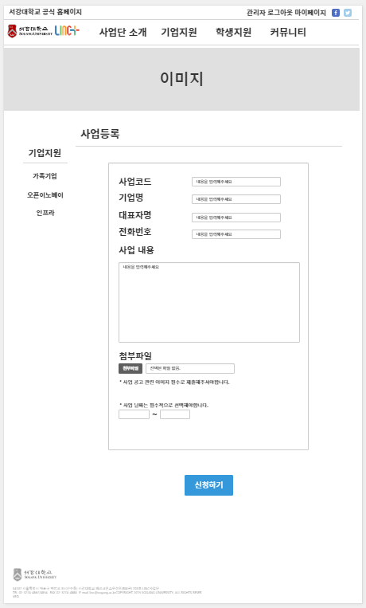
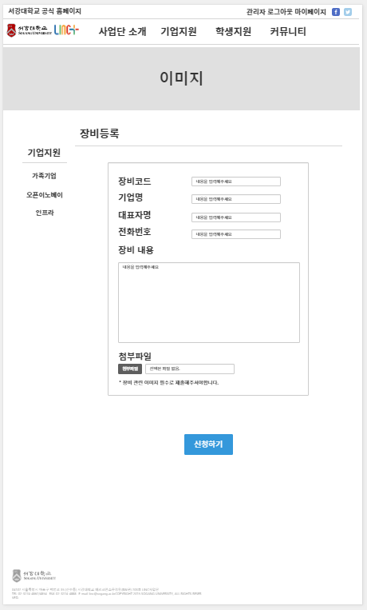
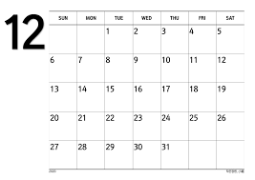
화면 설계
Company Service
화면 정의서 [기업지원]
1. Company Service (Side Menu)
가족기업, 오픈이노베이션, 인프라로 구성
2. Company Business (사업 등록서)
기업 신청 후, 사업 신청서 작성 기능 구현
첨부 파일 기능 구현
3. Date Picker (달력 선택)
사업 신청서 작성 중, 사업 기간 설정 기능 구현
4. Company Equipment (장비 등록서)
기업 신청 후, 장비 신청서 작성 기능 구현
첨부 파일 기능 구현
1
2
4
3

Slide 17
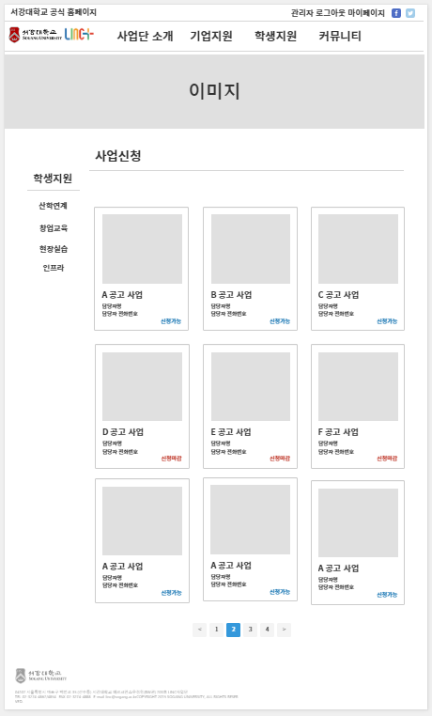
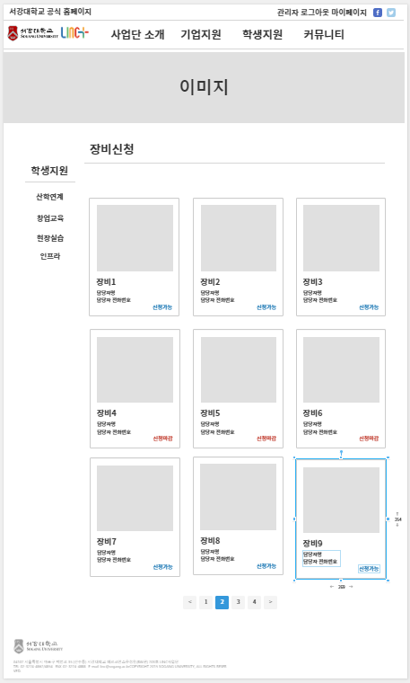
화면 설계
Student Service
화면 정의서 [학생지원]
3
1. Student Service (Side Menu)
산학연계, 창업교육, 현장실습, 인프라로 구성
2. Student Equipment (장비신청 리스트)
장비 메인 페이지 장비 이미지 미리 보기와 담당자 명, 담당자 전화번호 표현
예약 가능할 경우, 예약 가능 표시
예약 불가능 일 경우, 예약 불가능 표시
3. Main Equipment (사업신청 리스트)
사업 메인 페이지 사업 이미지 미리 보기와 담당자 명, 담당자 전화번호 표현
예약 가능할 경우, 예약 가능 표시
예약 불가능 일 경우, 예약 불가능 표시
2
1

Slide 18
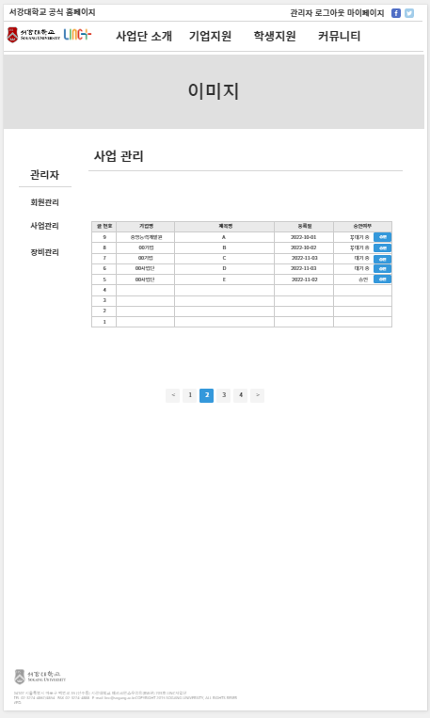
화면 설계
Admin Service
화면 정의서 [사업관리]
1. 관리자 (Side Menu)
관리자 모드에서 프로그램(사업) 관리,장비관리,회원관리 가능
2. Business Approve(사업승인)
사업 신청건에대해 승인 기능
1
2

Slide 19
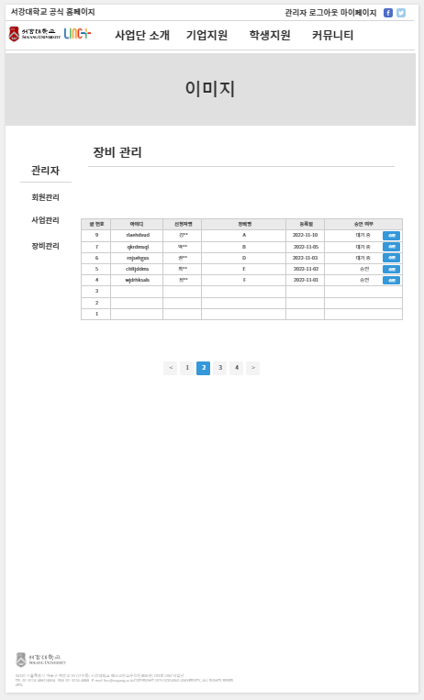
화면 설계
Admin Service
화면 정의서 [장비관리]
1. 관리자 (Side Menu)
관리자 모드에서 프로그램(사업) 관리,장비관리,회원관리 가능
2. Business Approve(사업승인)
장비 신청건에대해 승인 기능
1
2

Slide 20
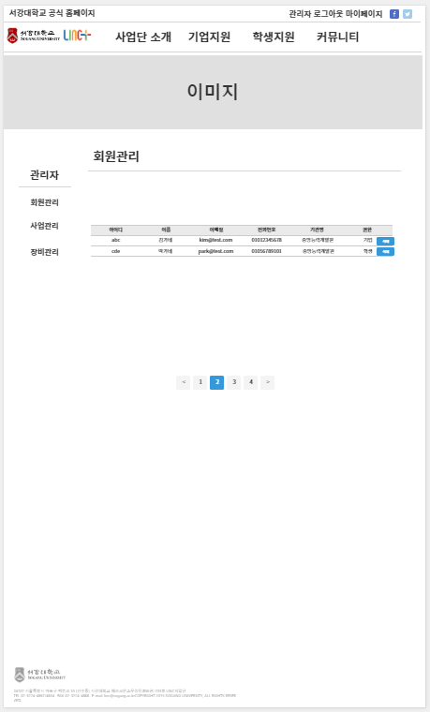
화면 설계
Admin Service
화면 정의서 [회원관리]
1. 관리자 (Side Menu)
관리자 모드에서 프로그램(사업) 관리,장비관리,회원관리 가능
2. Business Approve(회원관리)
회원 정보 확인가능
회원 삭제 가능
1
2

Slide 21
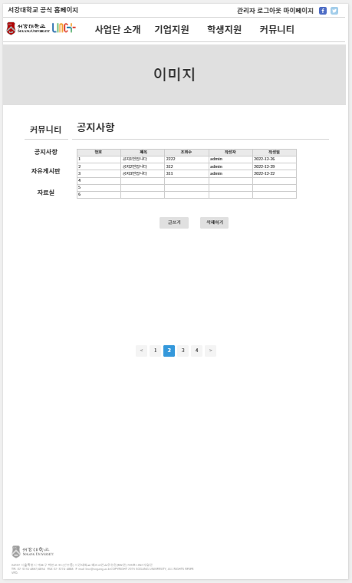
화면 설계
Community
화면 정의서 [커뮤니티]
1
1. Main Community (Side Menu)
- 커뮤니티 관련 공지사항, 언론보도, 자료실, Q&A로 구성
2. Main Notice (공지사항)
글 작성 시, 메인 페이지에 글 번호, 제목, 작성자, 조회수, 작성일 표현
게시 글 작성 시, 글 번호 생성되어 이전 게시 글 자동 번호 부여
3. Main Notice (공지사항 글 게시 및 삭제)
관리자 모드일 경우, 해당 공지사항 게시 글 작성 및 삭제 기능 구현
2
3

Slide 22
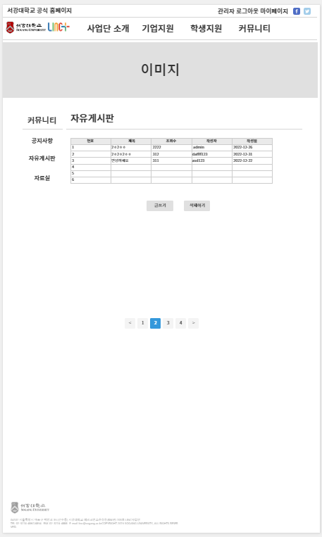
화면 설계
Community
화면 정의서 [커뮤니티]
1
1. Main Community (Side Menu)
- 커뮤니티 관련 공지사항, 언론보도, 자료실, Q&A로 구성
2. Main freeboard (자유게시판)
글 작성 시, 메인 페이지에 글 번호, 제목, 작성자, 조회수, 작성일 표현
게시 글 작성 시, 글 번호 생성되어 이전 게시 글 자동 번호 부여
3. Main Notice (자유게시판글 삭제)
관리자 모드일 경우, 해당 게시 글 삭제 기능 구현
2
3

Slide 23
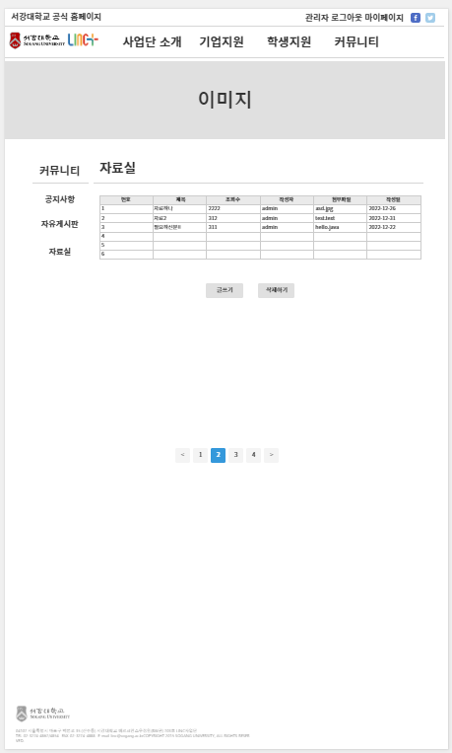
화면 설계
Community
화면 정의서 [커뮤니티]
1
1. Main Community (Side Menu)
- 커뮤니티 관련 공지사항, 언론보도, 자료실, Q&A로 구성
2. Main freeboard (자료실)
글 작성 시, 메인 페이지에 글 번호, 제목, 작성자, 조회수, 첨부파일,작성일 표현
게시 글 작성 시, 글 번호 생성되어 이전 게시 글 자동 번호 부여
3. Main Notice (자료실 글 삭제)
관리자 모드일 경우, 해당 게시 글 삭제 기능 구현
2
3

Slide 24
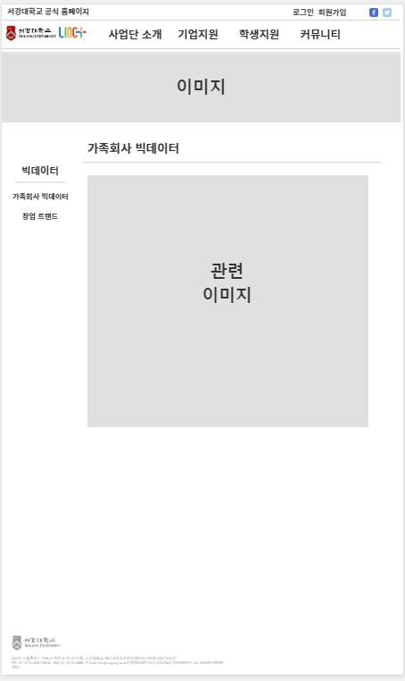
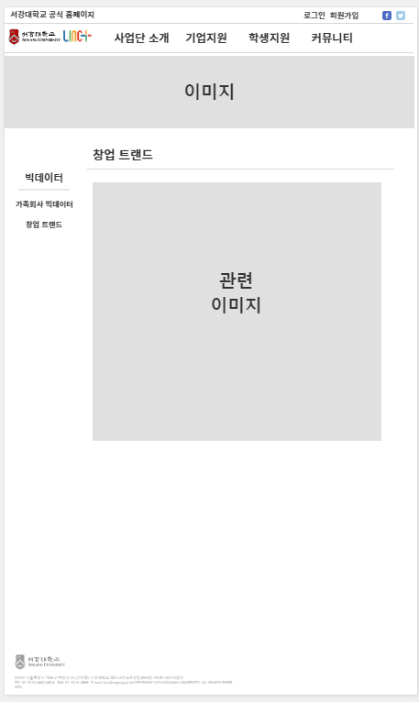
화면 설계
BigData
화면 정의서 [빅데이터]
1. 빅 데이터 (Side Menu)
- 가족회사 빅데이터와, 창업트랜드로 구성
2. Big data
빅데이터 관련 이미지 구성
1
2
2

Slide 25
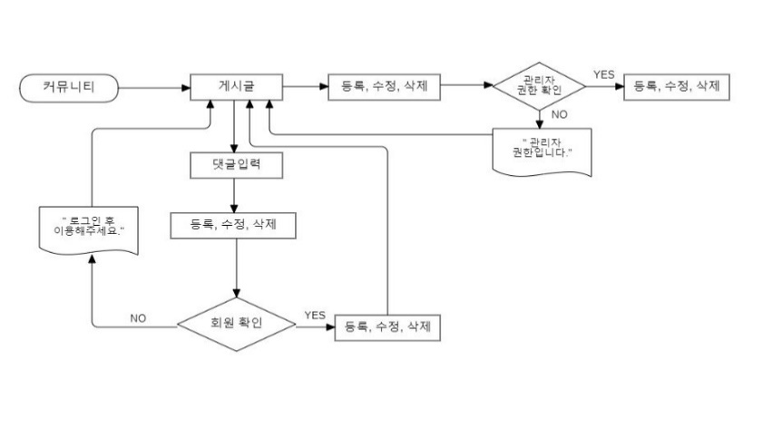
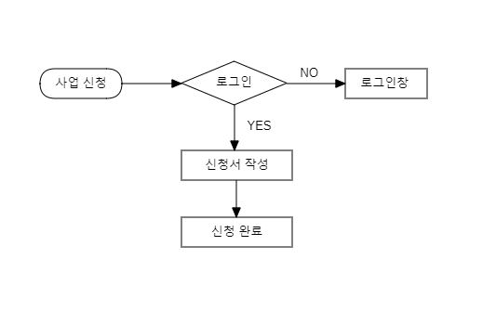
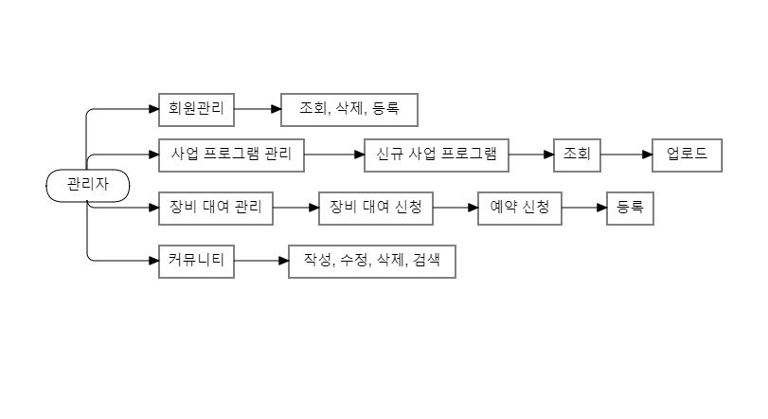
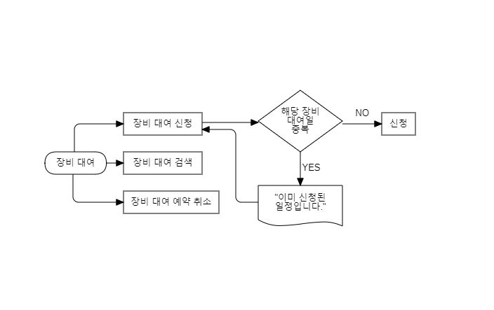
FLOW CHART
프로세스 흐름도
1

Slide 26
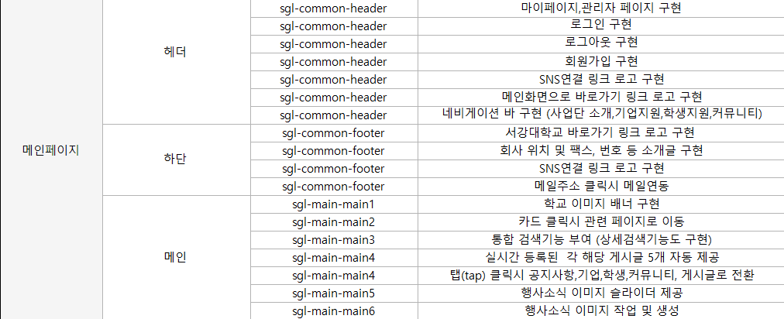
기능 정의서
메인 페이지
1

Slide 27
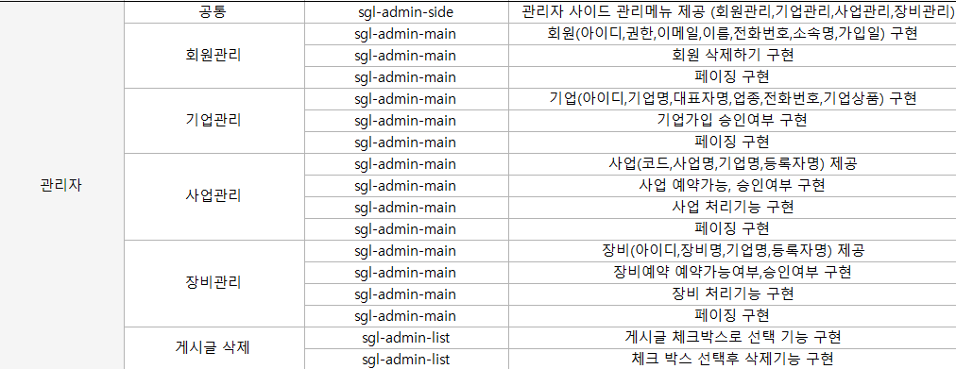
기능 정의서
관리자
2

Slide 28
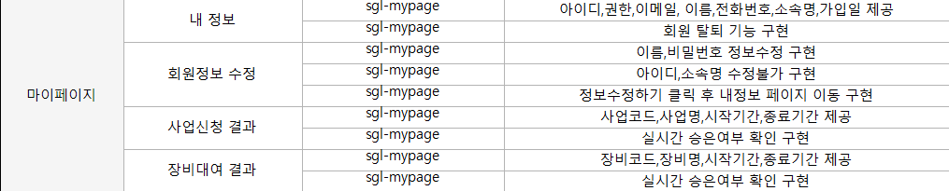
기능 정의서
마이 페이지
3

Slide 29
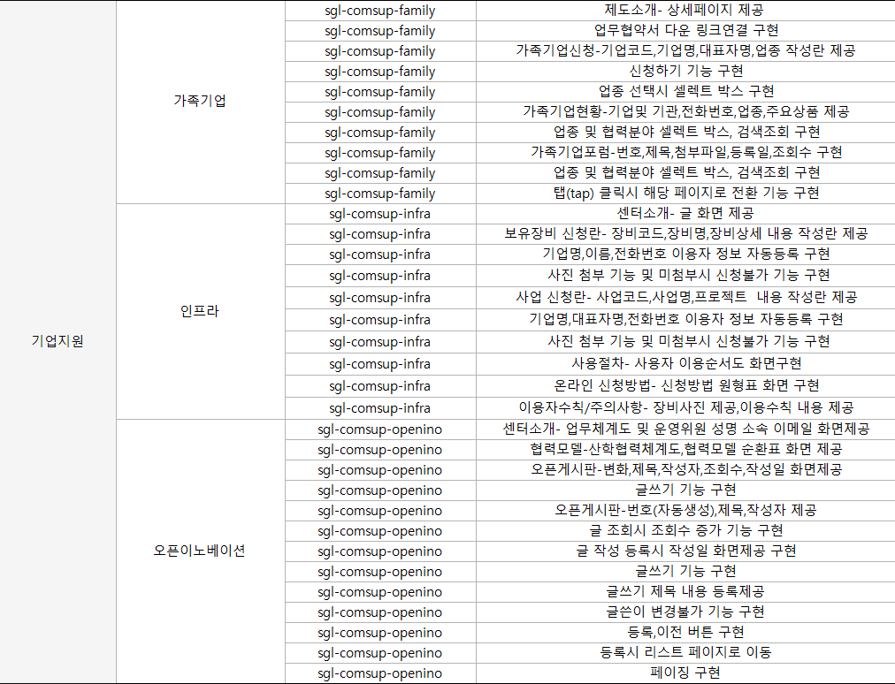
기능 정의서
기업지원
4

Slide 30
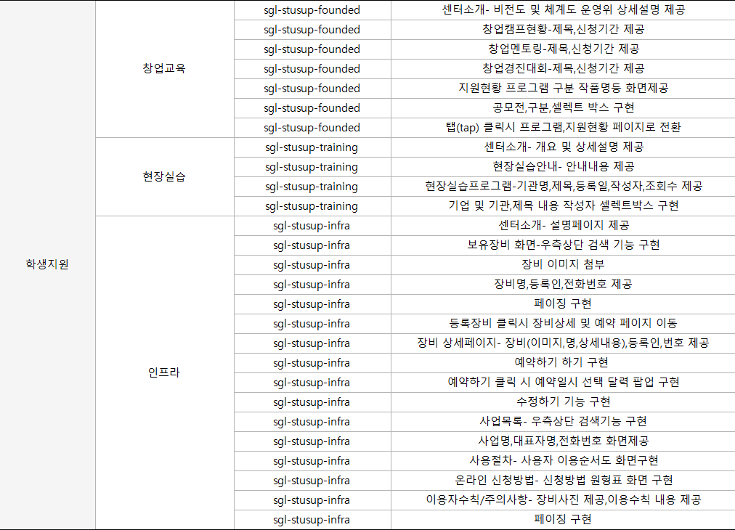
기능 정의서
학생 지원
5

Slide 31
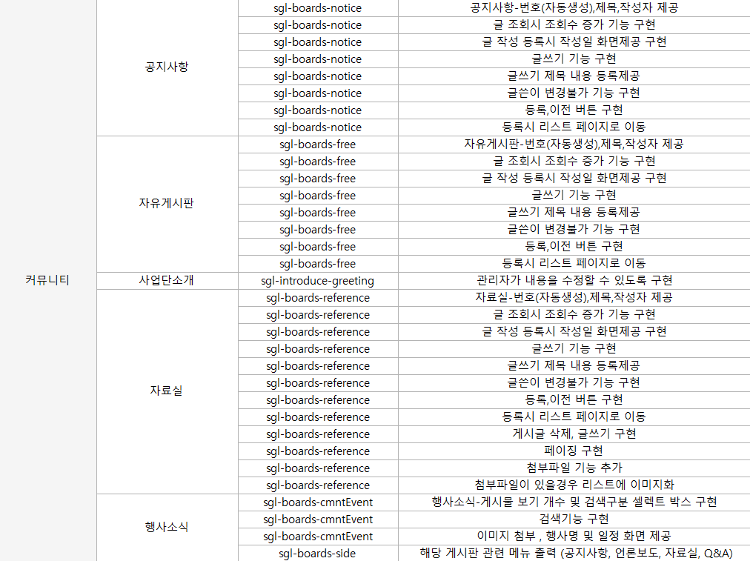
기능 정의서
커뮤니티
6

Slide 32
기능 정의서
빅 데이터
7

Slide 33
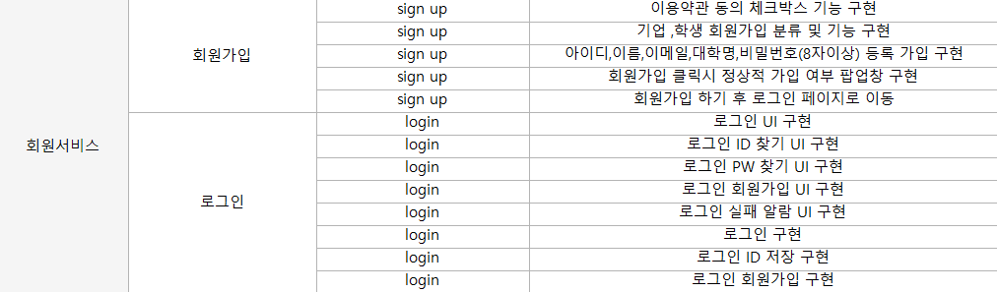
기능 정의서
회원 서비스
8

Slide 34
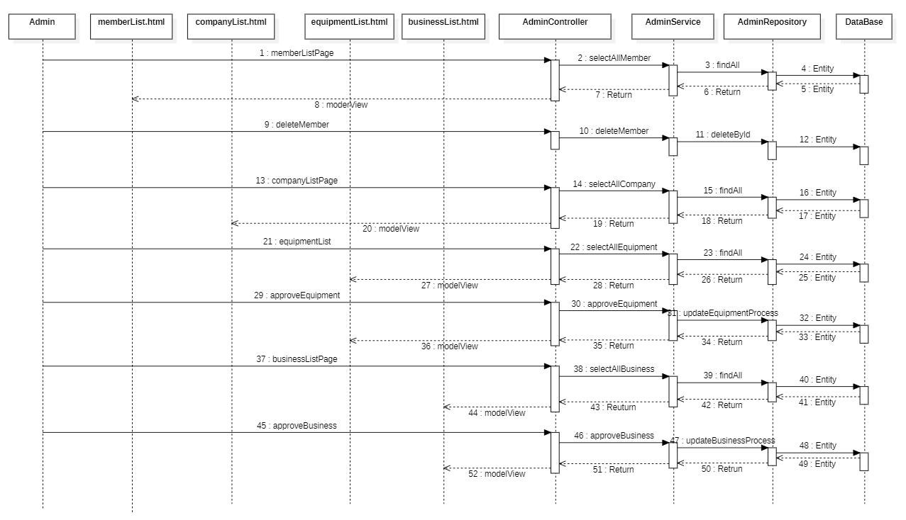
Sequence Diagram
관리자
1

Slide 35
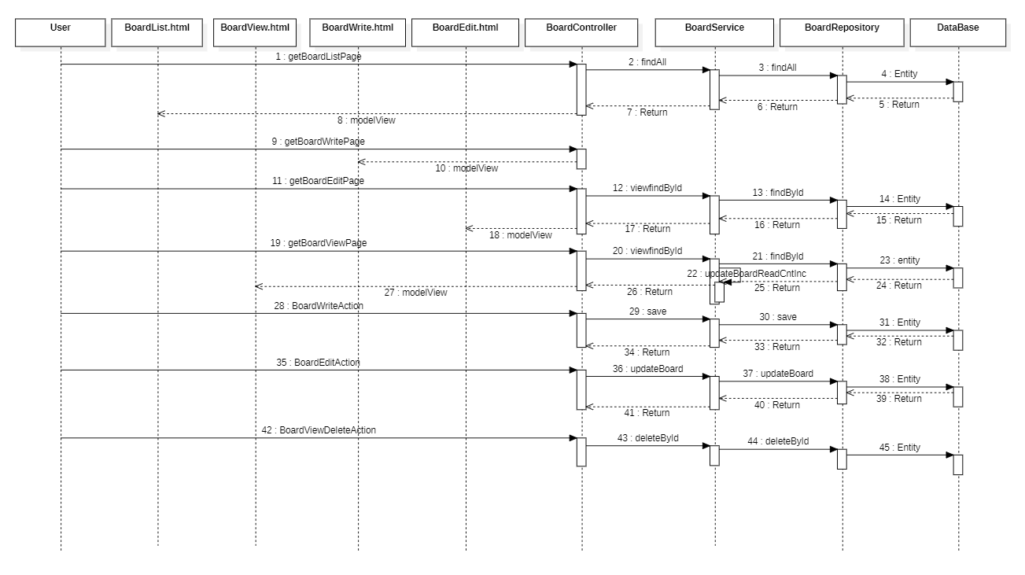
Sequence Diagram
커뮤니티
2

Slide 36
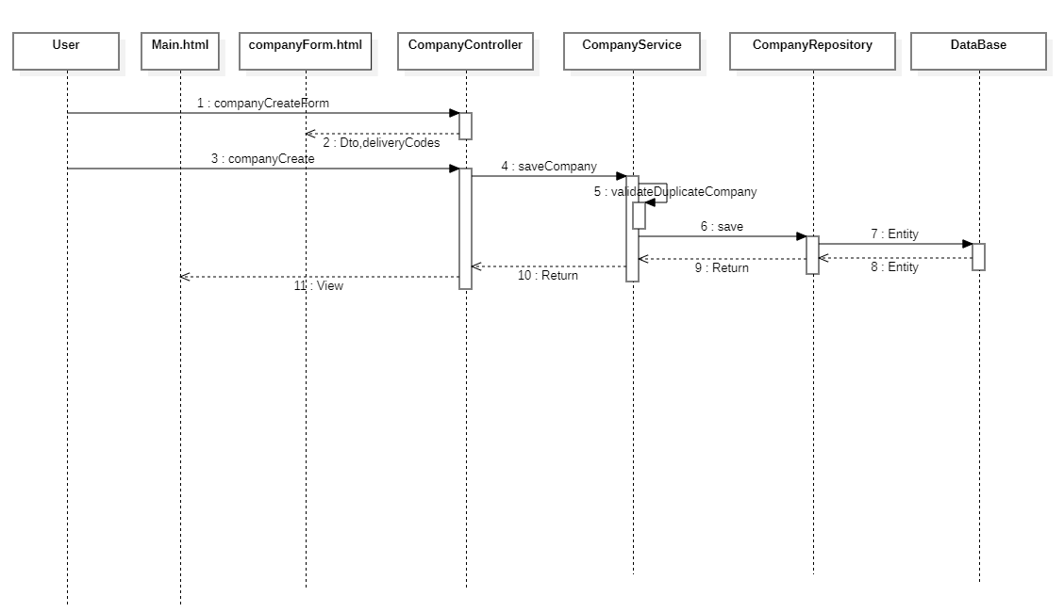
Sequence Diagram
기업
3

Slide 37
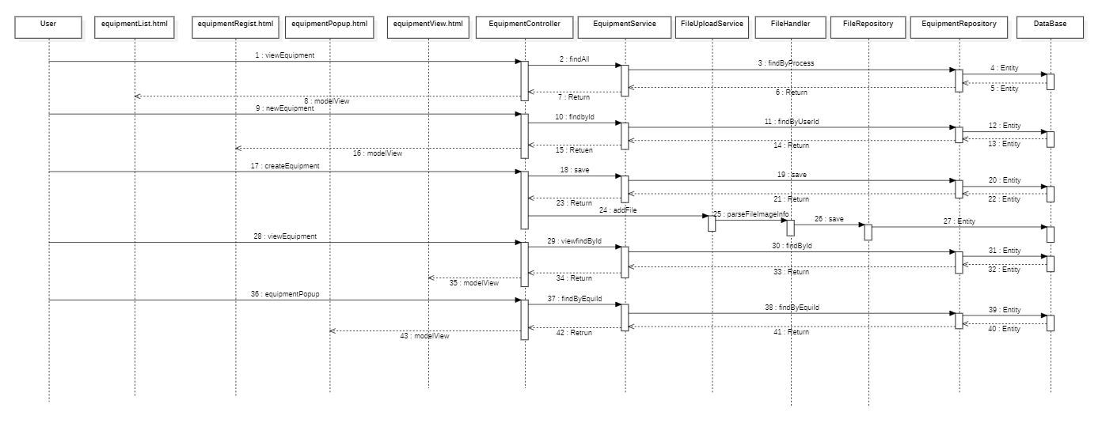
Sequence Diagram
장비
4

Slide 38
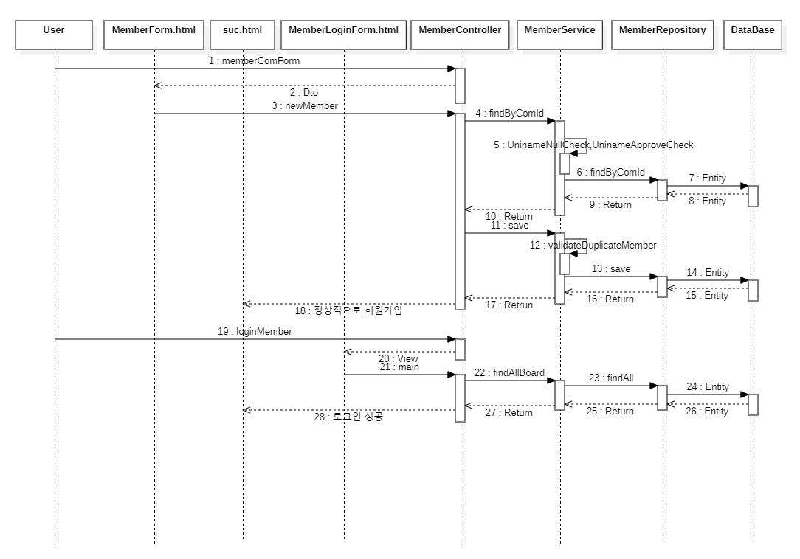
Sequence Diagram
회원
5

Slide 39
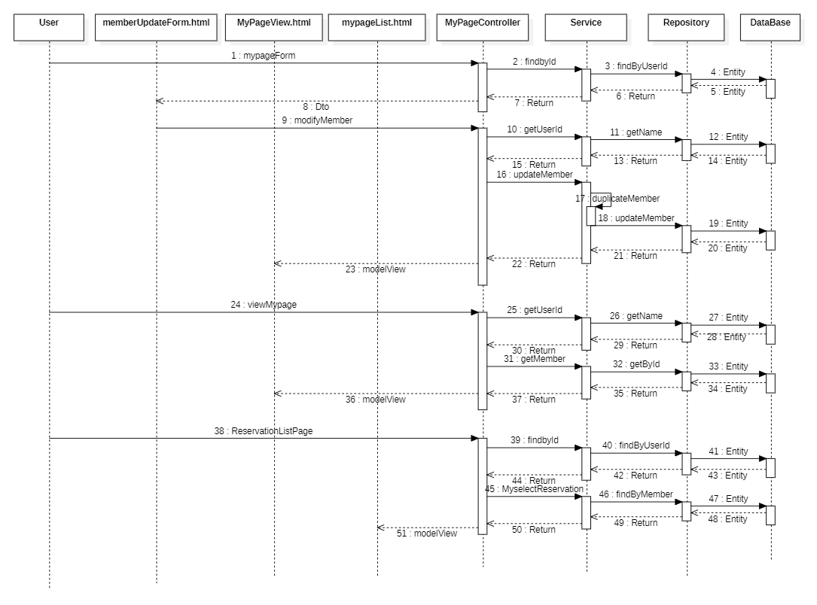
Sequence Diagram
마이 페이지
6

Slide 40
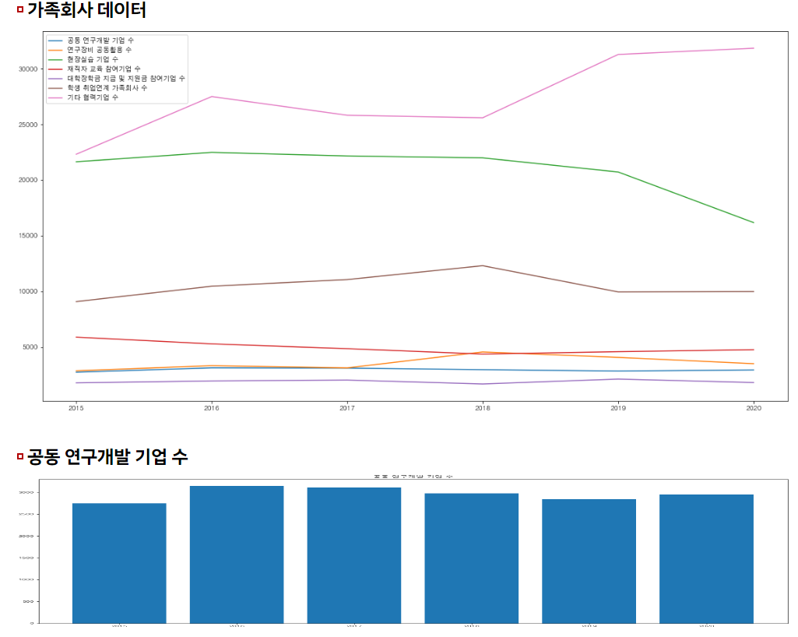
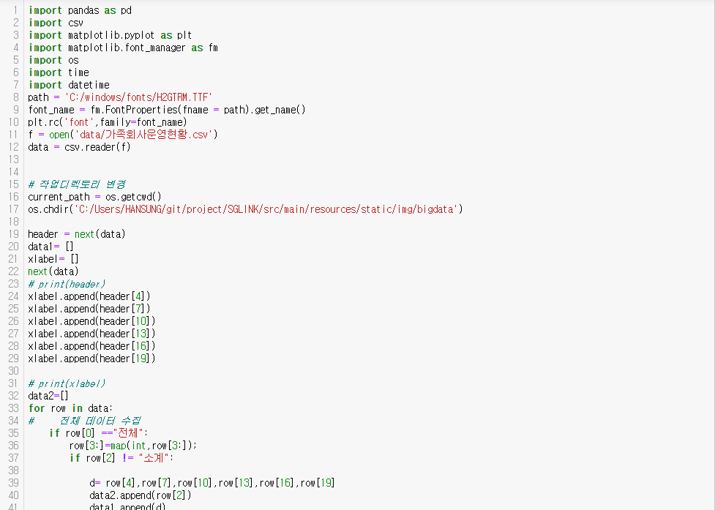

Big Data
빅데이터
1

Slide 41
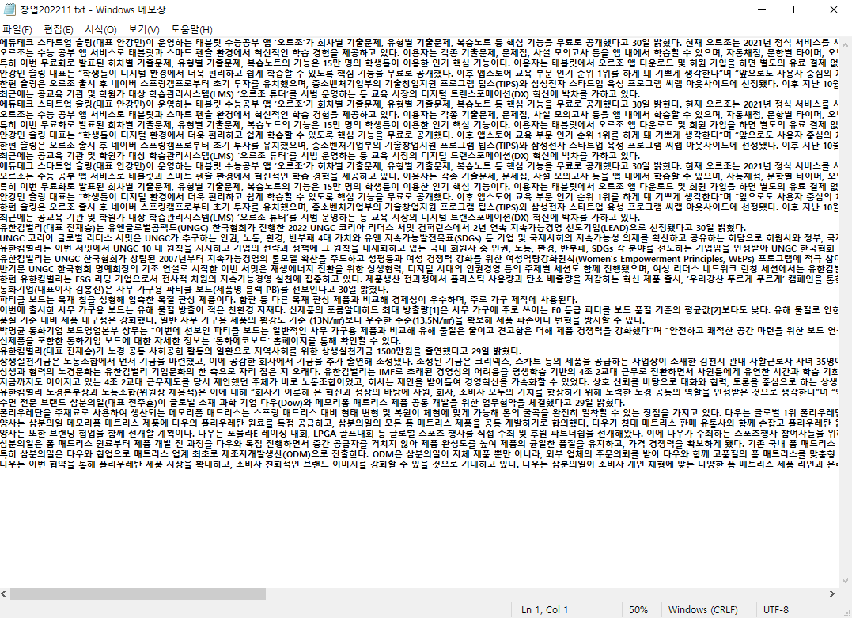
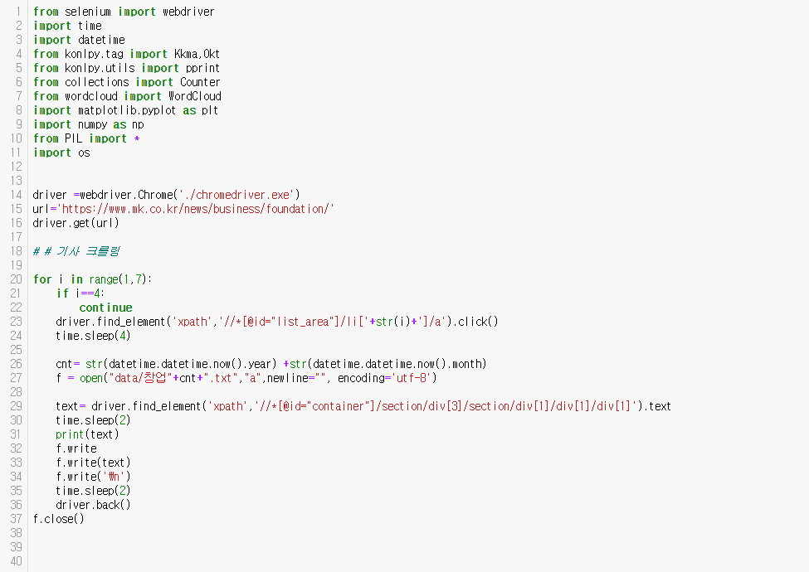
Big Data
빅데이터
2

Slide 42

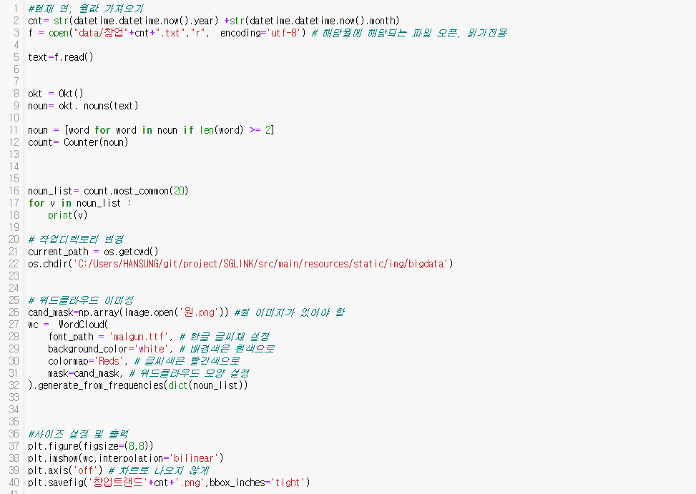
Big Data
빅데이터
3

Slide 43
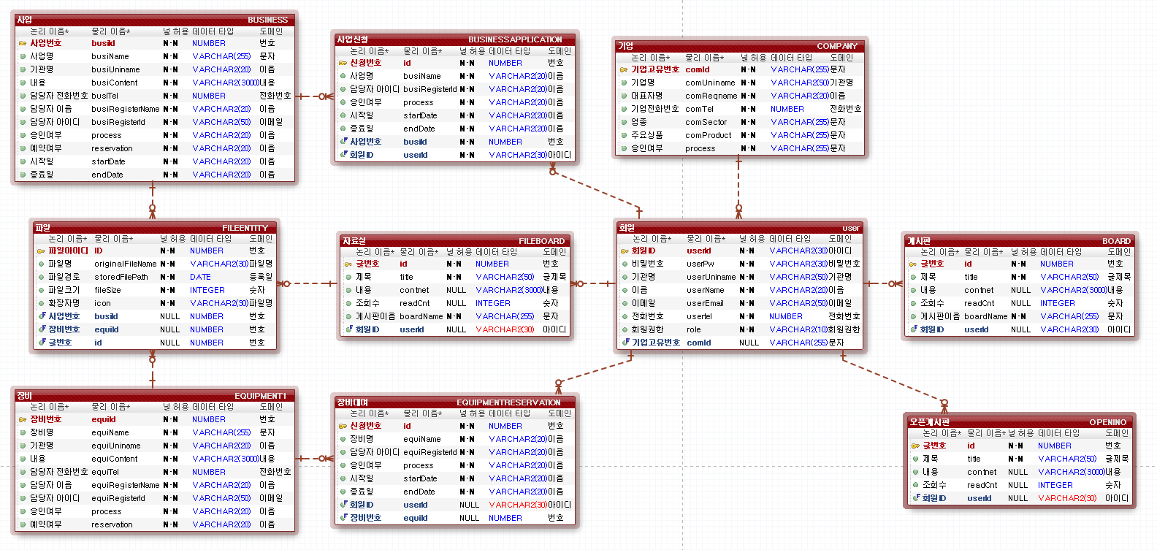
EXERD
1

Slide 44
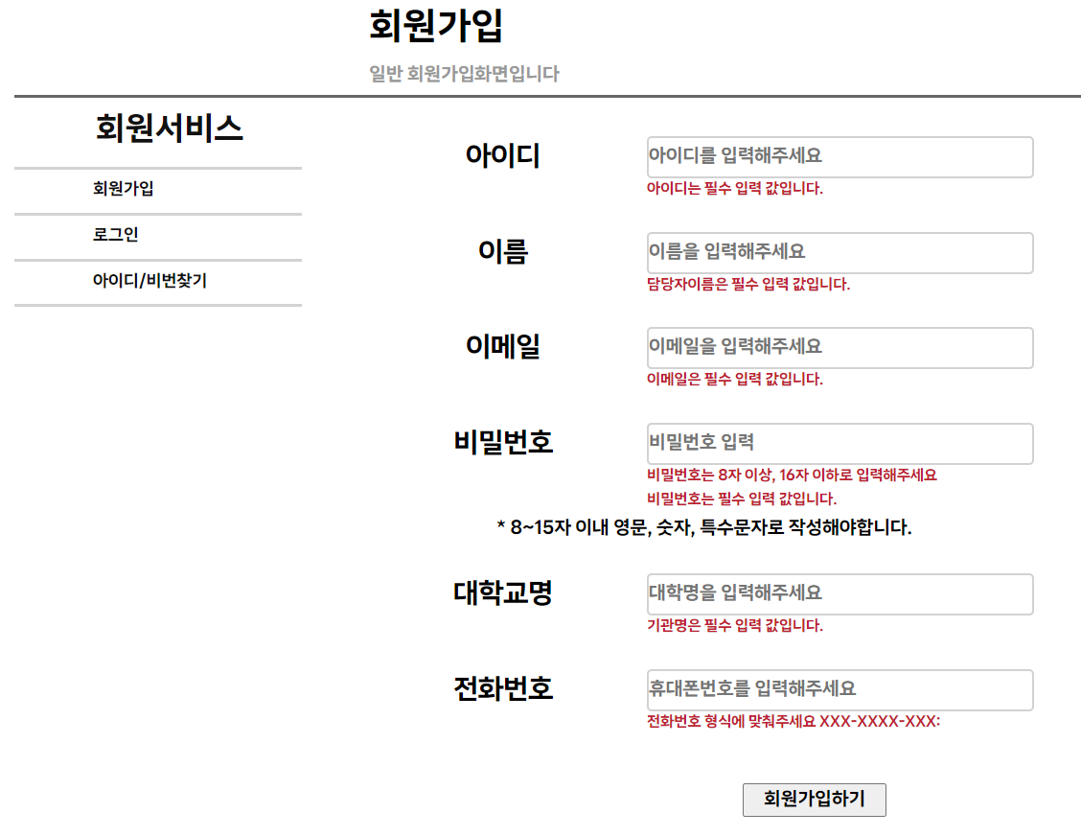
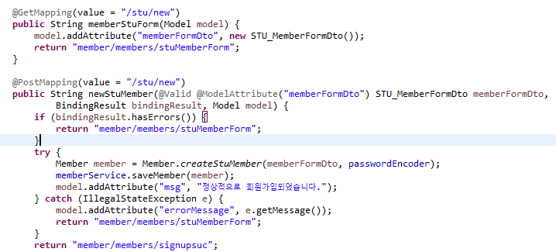


Valid
유효성 검사
Controller
Form.html
Dto
Dto 에서 Form 과의
연결고리 역할
Dto에서
@NotBlank, @Length, @Email 설정
공백이나 맞지 않는 형식을 입력했을 경우,
BindingResult 발생

Slide 45


JPA
객체 중심
JPA (Java Persistence API)
데이터 베이스 연동에 용이한 JPA (Java Persistence API)를 이용
구현체인 Hibernate 프레임 워크 사용
데이터 베이스 설계 중심의 패러다임을 객체 설계 중심으로 역전
더욱 비즈니스 Logic에 힘을 쏟을 수 있음

Slide 46

JPA
영속성 컨텍스트
영속성 컨텍스트의 장점
1차 캐시
동일성 보장
트랜잭션을 지원하는 쓰기 지연
변경 감지
지연 로딩
각 Entity를 생성하고 Repository를 정의해 사용
기존 데이터 베이스에 테이블을 만들어 관리하는 것보다 용이하고 영속성 컨텍스트를 이용함으로써 고급적인 기능 사용이 가능했다.

Slide 47

JPA
세부 사항
관리자가 관리해야는 프로그램에서 기본적인 비 승인상태,예약불가상태가 필요했는데 Entity에
@PrePersist 어노테이션을 이용하여 JPA Entity가 비영속 상태에서 영속 상태가 되는 시점에
기본값을 설정할 수있었다.

Slide 48

JPA
세부 사항
회원 삭제 시 연관된 엔티티 ex) 게시판,장비 예약,사업신청 등등 도 같이 삭제를 해야했는데,
위와 같이 cascade 매서드를 사용해 엔티티를 삭제할 때
그와 연관된 엔티티도 모두 삭제 되게 할 수 있었다.

Slide 49


Security
인증 및 권한
Authentication (인증)
권한을 결정하기 전에 사용자가 웹 사이트 자체를 이용할 자격이 있는지 확인
Authorization (권한)
Web에서 제공되는 자원(웹 페이지, 이미지, 사운드, 동영상 등) 을 접근할 자격이 있는지 확인하는 작업

Slide 50

Security
Spring Security
Spring Security 장점
모든 URL에 대한 인증 요구
로그인 폼 생성
기초적인 폼에 사용자 이름 비밀번호 요구
사용자 로그아웃 기능 제공
요청 헤드 보안
Servlet API 제공
Spring Security는 클라이언트 모든 Http 요청에 대한 필터링을 통해 보안기능 과 체계적으로 많은 옵션을 제공해주기 때문에 개발자 입장에서 각 보안관련 Logic을 작성하지 않아도 된다.

Slide 51

Security
세부 사항
Thymeleaf 의 기능을 사용하기 위해 html에 전용 Namespace 를 추가
Sec:authorize, spring security tag를 사용하여
hasAnyAuthority(‘ROLE_ADMIN’)를 이용
Security 제공하는 권한을 활용하여 관리자 에게만 전체 삭제 기능
hasAnyAuthority(‘ROLE_ADMIN’)를 이용해 관리자만 삭제 기능 구현

Slide 52

경로 처리
스프링 부트의 내부 톰캣이 실행될 때, 기본적으로 정적 폴더 사용
이러한 경우 파일을 애플리케이션 내부에 저장 후 사용하려고 할 때, 서버를 Reload 해야 사용이 가능

Slide 53

경로 처리
문제를 해결하기 위해 이미지 등 파일 업로드의 경로는 웹 애플리케이션 외부의 별도 공간으로 설정하여 정적 폴더에서 사용하는 것처럼 변경해서 사용
외부 로컬 폴더
img/sglink/.....
C://sglink//.....

Slide 54

경로 처리
@Configuration 어노테이션을 통해 클래스를 환경 설정 클래스로 지정
addResourceHandler 메서드를 통해 외부 로컬 폴더를 내부 정적 폴더에서 사용하는 것처럼 변경

Slide 55
프로젝트 결과

Slide 56

프로젝트 시연
메인페이지
1

Slide 57




프로젝트 시연
회원서비스
2

Slide 58



프로젝트 시연
커뮤니티
3

Slide 59




프로젝트 시연
마이페이지
4

Slide 60



프로젝트 시연
관리자
5

Slide 61


프로젝트 시연
기업지원
6

Slide 62




프로젝트 시연
학생지원
7

Slide 63


프로젝트 시연
빅데이터
8

Slide 64
Project Video
프로젝트 시연영상
1
포트폴리오 시연영상 링크
https://github.com/CoffinMin/SGLINKProject/blob/main/%EC%8B%9C%EC%97%B0%EC%98%81%EC%83%81/%ED%94%84%EB%A1%9C%EC%A0%9D%ED%8A%B8%20%EC%8B%9C%EC%97%B0%EC%98%81%EC%83%81.mp4

Slide 65





Team Project Member
PM 정관민
PL 최성은
MEMBER 권도현
MEMBER 김동평
MEMBER 박은비
팀장으로서 팀원을 이끌어가는데 부담을 느꼈지만 모두들 열심히 잘 따라와줘서 고마운 마음입니다.
팀원과의 협업을 통해서 서로간의 소통이 중요하다는 것을 깨달았으며, 프로젝트를 통해서 모르는 부분을 직접 코딩하며 공부를 할 수 있는 계기가 됐습니다.
프로젝트가 생각보다 어렵지도 않고 즐거운 분위기 속에서 잘 마무리된 것 같아서 기분이 홀가분합니다.
팀원 서로 생각하는 모습에 추운 날씨 마음 따뜻한 시간들 이였습니다. 돌아오는 봄 언 땅에 돋아나는 새싹 처럼 어려움을 뚫고 모두 푸르른 거목이 되었으면 합니다.
소통의 중요함을 깨달았습니다.
프로젝트를 진행하면서 많은 것을 배웠고, 제가 성장할 수 있게 도와 준 팀원 분들에게 감사합니다.

Slide 66
THANK YOU

